Slide 1
Mysql
黄泽鹏

Slide 2
内容
基础概念
设计规范与优化
常见问题与剖析
架构设计

Slide 3
基础概念
三范式与冗余
查询的过程
索引
事务与隔离级别
锁

Slide 4
基础概念——三范式与冗余
1NF:原子性，字段不可分;
2NF:有主键，非主键字段依赖主键;
3NF:非主键字段不能相互依赖;
实际项目中，会根据业务情况，对某些字段进行冗余（用空间换时间），以达到高效开发，且性能较好的目标。

Slide 5
基础概念——查询的过程
客户端 （发起请求）
接收响应
服务端 （接收请求）
查询缓存 （验证权限）
解析器 （生成解析树）
预处理器 （检验语法、字段是否存在等）
查询优化器
执行计划
执行引擎
(api调用)存储引擎、数据文件

Slide 6
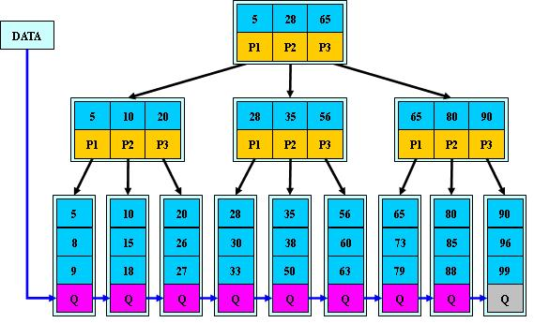
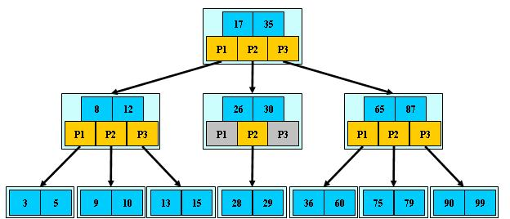
基础概念——索引
B-树
B+树

Slide 7
基础概念——索引
提高查询性能
数据结构：B+树
占用空间
需要维护（增删改）
问：为什么不用哈希结构做索引？( 时间复杂度O(1) )
单条数据查询效率确实高，但无法应对分组、排序等查询

Slide 8
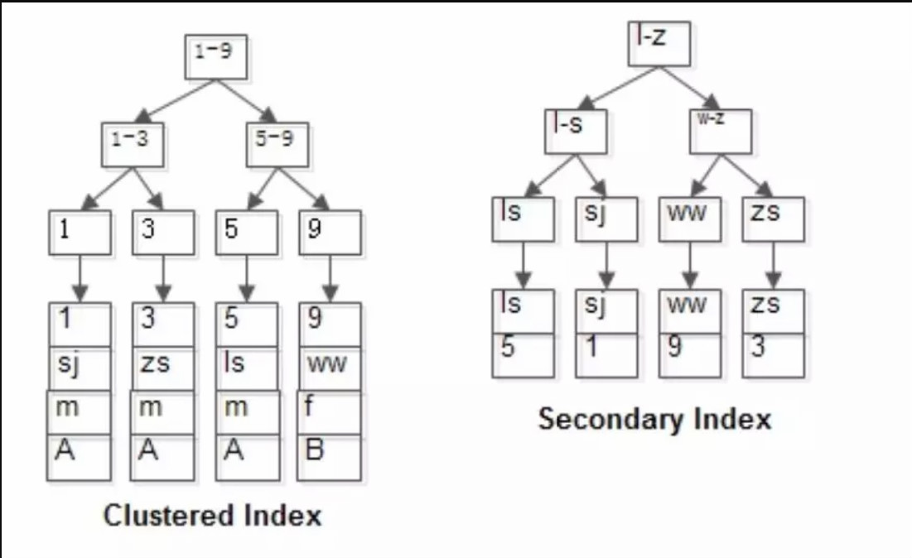
基础概念——索引
聚集索引与非聚集索引
聚集索引叶子节点存储的是数据；
非聚集索引叶子节点存储的是主键值；
1、MySql 一定会有聚集索引，如果没创建，那默认会使用第一个唯一索引，如果没也没有，会创建一个内部ID字段
2、MSSQL可以没有聚集索引，这时非聚集索引叶子节点存储的是行对应的地址

Slide 9
基础概念——索引
索引覆盖
要查询的字段都包含在索引里
比如建立索引(Id,Name)，使用下以语句查询
select id,name from t;
注意
索引只能前置匹配
select id,name from t where name=‘张三’;

Slide 10
基础概念——事务与隔离级别
事务
由一系列操作组成，并且要么全完全，要么全失败
四大特性
原子性
一致性
隔离性
持久性

Slide 11
基础概念——事务与隔离级别
隔离级别
读未提交 （脏读）
读提交RC （不可重复读） ——MSSQL默认
可重复读RR （幻读） ——MySql默认
串行化
MVCC数据多版本（快照）
MySql使用回滚段存储 (RC与RR隔离级别支持)
MSSQL使用 tempdb 存储 (RC隔离级别支持)
可提高数据库并发读

Slide 12
基础概念——锁
共享锁
排他锁
自增锁
临键锁、间隙锁（mysql的RR，mssql的串行化）
select * from t where id<10 lock in share mode;
注意：删除一条不存在的数据时，会获取数据所在区间的共享间隙锁；删除的数据存在则会加排他锁
意向共享锁
意向排他锁
更新锁
表锁、行锁
其它……

Slide 13
基础概念——自增ID下的插入模式
simple insert
insert into t(name) values (’a’),(’b’);
bulk insert
insert into t(name) select name from user;
mixed insert
insert into t(id,name) values (0,’a’),(1,’b’),(0,’c’);

Slide 14
基础概念——自增锁
表锁
三种模式(innodb_autoinc_lock_mode)
0，传统
insert语句在开始时都会获得一个表锁autoinc_lock.该锁会一直持有到insert语句执行结束才会被释放
1，连续(默认)
insert语句在开始时会获得一个表锁autoinc_lock, simple insert在获取到需要增加的ID的量后，autoinc_lock就会被释放,不必等到语句执行结束。
对于bulk insert，自增锁会被一直持有直到语句执行结束才会被释放。
对于mixed insert，会一次必获取足够的id，然后释放锁
2，交错
simple insert语句能保证ID是连续的，但是bulk insert的ID则可能有空洞。
MSSQL
如果值必须是连续的，事务应针对表使用排他锁或使用 SERIALIZABLE 隔离级别
不保证值的唯一性

Slide 15
基础概念——锁
读未提交：从不加锁，除非开发人员指定加锁
读提交：快照读不加锁，其它读都加锁，且执行完释放
可重复读：快照读不加锁，其它读加共享锁，事务结束才释放
串行化：所有读都加共享锁
select * from t;
select * from t lock in share mode; ——mysql
select * from t lock in for update; ; ——mysql
select * from t with(TABLOCK); ; ——mssql
select * from t with(TABLOCKX); ; ——mssql

Slide 16
设计规范与优化——基础规范
表存储引擎必须使用InnoDB
数据表、数据字段必须加入中文注释
表字符集默认使用utf8，必要时候使用utf8mb4
禁止使用存储过程，视图，触发器，Event
禁止在数据库中存储大文件
不在数据库做计算，cpu计算移到业务层
拒绝3B(big)，大sql，大事务，大批量

Slide 17
设计规范与优化——表设计规范
单实例表个数必须控制在2000个以内
单表分表个数必须控制在1024个以内，单表记录控制在千万级
表必须有主键，推荐使用UNSIGNED整数为主键，并自增
禁止使用外键，如果要保证完整性，应由应用程式实现
建议将大字段，访问频度低的字段拆分到单独的表中存储，分离冷热数据
控制列数量，字段数控制在20以内
平衡范式与冗余，为提高效率可以牺牲范式设计，冗余数据

Slide 18
设计规范与优化——列设计规范
根据业务区分使用tinyint/int/bigint，分别会占用1/4/8字节
根据业务区分使用char/varchar
根据业务区分使用datetime/timestamp
必须把字段定义为NOT NULL并设默认值
使用INT UNSIGNED存储IPv4，不要用char(15)
使用varchar(20)存储手机号，不要使用整数
使用TINYINT来代替ENUM
尽量不使用TEXT、BLOB类型

Slide 19
设计规范与优化——索引规范
唯一索引使用uniq_[字段名]来命名
非唯一索引使用idx_[字段名]来命名
单张表索引数量建议控制在5个以内
组合索引字段数不建议超过5个
不建议在频繁更新的字段上建立索引
非必要不要进行JOIN查询，如果要进行JOIN查询，被JOIN的字段必须类型相同，并建立索引
理解组合索引最左前缀原则，避免重复建设索引

Slide 20
设计规范与优化——SQL规范
禁止使用select *，只获取必要字段
insert必须指定字段，禁止使用insert into T values()
隐式类型转换会使索引失效，导致全表扫描
禁止在where条件列使用函数或者表达式
禁止负向查询以及%开头的模糊查询
禁止大表JOIN和子查询
同一个字段上的OR改写问IN，IN的值必须少于50个
应用程序必须捕获SQL异常

Slide 21
设计规范与优化——explain
用来分析SQL，比如使用了什么索引、哪个字段，数据过滤的类型等等
explain select id,name from t;

Slide 22
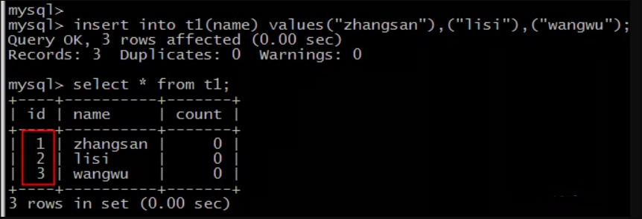
常见问题与剖析
自增主键——初始值
create table t1(
id int not null auto_increment,
name varchar(10) unique)engine=innodb;
insert into t1(name) values("zhangsan"),("lisi"),("wangwu");
select * from t1;
请问最后查询语句的结果是什么？
A 0,1,2 B 1,2,3 C 以上都不对

Slide 23
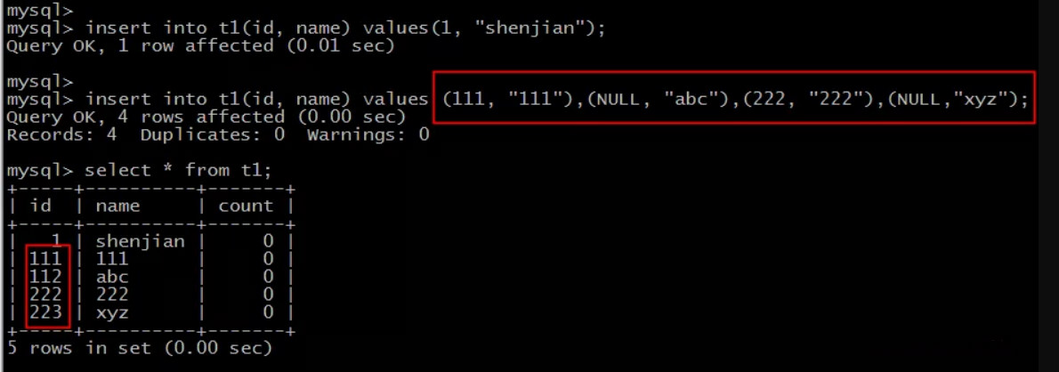
常见问题与剖析
自增主键——混合插入
drop table t1;
create table t1(
id int not null auto_increment,
name varchar(10) unique,
primary key(id))engine=innodb;
insert into t1(id, name) values(1, "shenjian");
insert into t1(id, name) values (111, "111"),(NULL, "abc"),(222, "222"),(NULL,"xyz");
select * from t1;
请问，最后的查询结果是什么：
A 1,2,3,111,222
B 1,111,112,222,223
C 插入失败，自增键报错
D 以上都不对

Slide 24
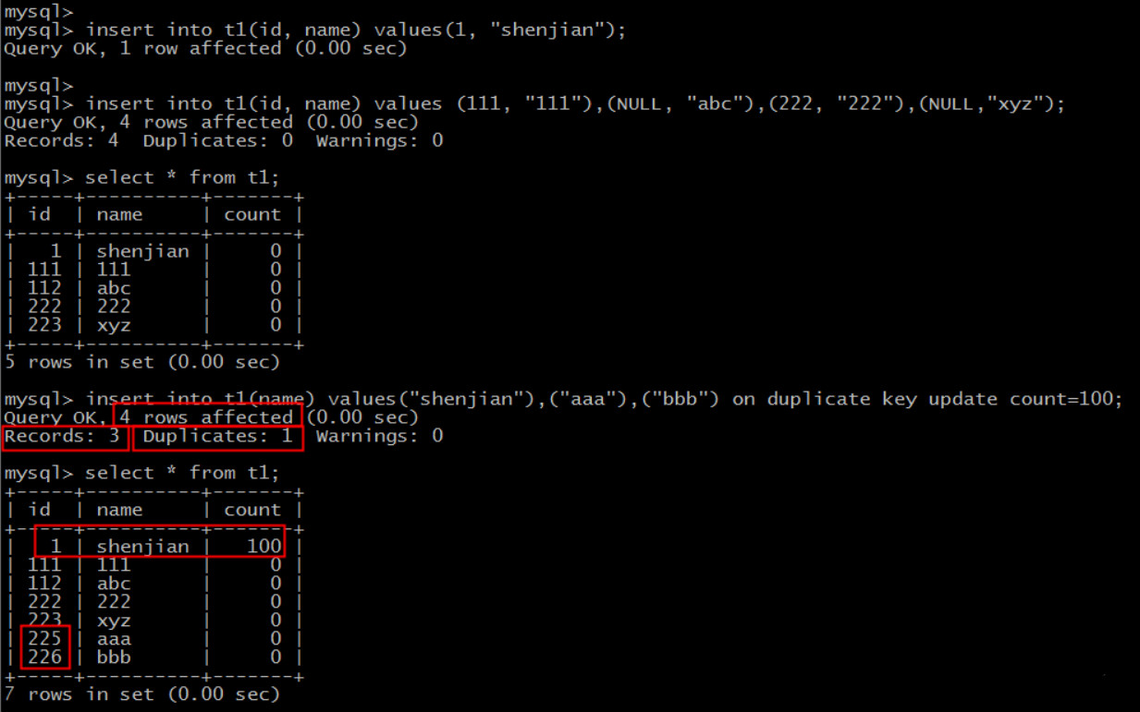
常见问题与剖析
自增主键——混合插入
接着上一道题的数据
insert into t1(name)values("shenjian"),("aaa"),("bbb")
on duplicate key update count=100;
select * from t1;
请问最后查询结果是：
A 1,2,3,111,222,223,224,225
B 1,111,112,222,223,224,225,226
C 1,111,112,222,223,224,225
D 1,111,112,222,223,225,226
E 以上都不对

Slide 25
常见问题与剖析
自增主键——自增锁
MySQL，InnoDB，默认的隔离级别(RR)
假设有数据表：
t(id AUTO_INCREMENT, name);
数据表中有数据：
1, haha
2, zhangsan
3, lisi
事务A先执行，还未提交：
insert into t(name) values(xxx);
事务B后执行：
insert into t(name) values(ooo);
问：事务B会不会被阻塞？
假设不是自增列
t(id unique PK, name);
数据表中有数据：
10, haha
20, zhangsan
30, lisi
事务A先执行，在10与20两条记录中插入了一行，还未提交：
insert into t values(11, xxx);
事务B后执行，也在10与20两条记录中插入了一行：
insert into t values(12, ooo);
这里，便不再使用自增锁，那：
(1)会使用什么锁？
(2)事务B会不会被阻塞呢？
使用插入意向锁
只要插入位置不冲突，不会阻塞
自增模式为0，会阻塞
自增模式为1，不会阻塞，

Slide 26
常见问题与剖析
自增主键——间隙锁
RR隔离级别下
create table t (
id int(10) primary key
)engine=innodb;
有初始数据 1，3，10
session A：
start transaction;
delete from t where id=5;
session B：
start transaction;
insert into t values(0);
insert into t values(2);
insert into t values(12);
insert into t values(7);
事务A先执行，然后事务B再执行
请问，事务B能成功插入吗？
0，2，12可以成功插入
7插入失败，因为在(3,10)上存在共享间隙锁，而插入需要获取区间上的共享锁再升级为排他锁

Slide 27
常见问题与剖析
自增主键——间隙锁
还是刚才的表，有数据1，3，10
session A先执行：
start transaction;
insert into t values(7);
session B后执行：
start transaction;
insert into t values(7);
session C最后执行：
start transaction;
insert into t values(7);
1、事务A先执行，然后事务BC再执行
请问，事务BC能成功吗？
不成功，因为主键7上有排他锁，无法再添加共享锁，故会等待锁超时事务失败
2、如果事务A回滚，请问事务BC会成功吗？
1) B或C一个成功一个失败
事务A释放排他锁后，事务B或C快速地获取到共享锁然后升级为排他锁，则另一个事务等待
2)B或C都失败
事务A释放排他锁后，事务BC同时获得共享锁(因为共享锁不互斥)，这时不管B或C想升级共享锁为排他锁都将失败，因为主键7上有另一个事务的共享锁，而共享锁与排他锁不兼容

Slide 28
常见问题与剖析
自增主键——间隙锁
还是刚才的表，有数据1，3，10
A：start transaction;
A：delete from t where id=6;
B：start transaction;
B：delete from t where id=7;
A：insert into t values(5);
B：insert into t values(8);
1、事务A能成功插入数据5吗？
2、事务B能成功插入数据8吗？
都不能。
A执行delete后，会获得(3, 10)的共享间隙锁。
B执行delete后，也会获得(3, 10)的共享间隙锁。
A执行insert后，希望获得(3, 10)的排他间隙锁，于是会阻塞。
B执行insert后，也希望获得(3, 10)的排他间隙锁，于是死锁出现

Slide 29
常见问题与剖析
事务隔离级别——查询
仍然是并发的事务A与B（A先于B开始，B先于A结束）：
A1: start transaction;
B1: start transaction;
B2: insert into t values (4, wangwu);
B3: commit;
A2: select * from t;
问：在事务隔离级别是RR和RC情况下，事务A中的三次查询，A2, A3, A4分别读到什么结果集？
仍然是上面的两个事务，只是A和B开始时间稍有不同，即A1和B1调换顺序，结果是什么？
RC下
{1, 2, 3, 4}
RR下
{1, 2, 3, 4}
事务的开始时间不一样，不会影响“快照读”的结果
RR下，事务在第一个Read操作时，会建立Read View
RC下，事务在每次Read操作时，都会建立Read View

Slide 30
常见问题与剖析
事务隔离级别——查询
两个并发事务A，B执行的时间序列如下（A先于B开始，B先于A结束）：
A1: start transaction;
B1: start transaction;
A2: select * from t;
B2: insert into t values (4, wangwu);
A3: select * from t;
B3: commit;
A4: select * from t;
问：在事务隔离级别是RR和RC情况下，事务A中的三次查询，A2, A3, A4分别读到什么结果集？
仍然是上面的两个事务，只是A和B开始时间稍有不同，即A1和B1调换顺序，结果是什么？
RR下
(1)A2读到的结果集肯定是{1, 2, 3}，快照时间T
(2)A3读到的结果集也是{1, 2, 3} ，因为B还没有提交；
(3)A4读到的结果集还是{1, 2, 3}，因为事务B是在时间T之后提交的
RC下
(1)A2读到的结果集是{1, 2, 3}；
(2)A3读到的结果集也是{1, 2, 3}，因为B还没有提交；
(3)A4读到的结果集还是{1, 2, 3, 4}，因为事务B已经提交

Slide 31
常见问题与剖析
事务隔离级别——查询
MySQL，InnoDB，默认的隔离级别(RR)。
t(id unique PK, name);
数据表中有数据：
10, haha
20, zhangsan
30, lisi
事务A先执行，查询了一些记录，还未提交：
select * from t where id>10;
事务B后执行，在10与20两条记录中插入了一行：
insert into t values(11, xxx);
这里：
(1)会使用什么锁？
(2)事务B会不会被阻塞呢？
(3)如果事务A执行 select * from t where id>10 lock in share mode;
问题(1)(2)会是什么结果
(1)快照读，不加锁
(2)不会
(3)共享间隙锁
会

Slide 32
常见问题与剖析
事务隔离级别——并发查询更新
事务A（扣款）：
A1: select fundId,amount from fundAccount where fundId=1;
A2: var money = amount – 5; //扣5块
A3: update fundAccount set amount= money where fundId = 1;
或
A4: update fundAccount set amount=amount-5 where fundId=1;
请问，在隔离级别RC和RR下，并发时，会不会出现问题？
MySql：
MSSQL：
RC/RR会，默认使用快照读
解决：
1、CAS方案(版本号，时间戳等)
2、A1加排他锁 select…for update;
3、问：A1如果不加排他锁，而是共享锁，
可以吗？为什么？
RC会，RR不会
RC解决：
1、CAS方案
2、加排他锁 with(tablockx)
3、问：RC下，A1如果不加排他锁，而是共享锁，可以吗？为什么？
4、RR下呢？
加共享锁可以防止A1的数据被其它事务
修改，但可能会导致死锁
3、不可以，因为RC下共享锁在语句结束之后就释放
4、RR同Mysql

Slide 33
架构设计——考虑的问题
如何保证高可用
冗余
如何保证写高可用
冗余写库、双主互备
如何保证数据一致性
忽略、选择性读主、中间件
如何提高读性能
增加有效索引、增加从库、增加缓存
如何提高扩展性
双倍扩容等

Slide 34
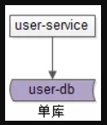
架构设计——单库
单实例数据库，使用简单
业务初期最常见的数据库架构

Slide 35
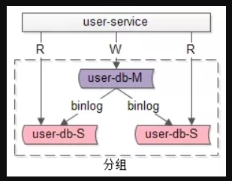
架构设计——分组
一主从多，主从同步，读写分享的架构设计
多个实例数据库结构、数据完全相同
解决的是“数据库读写高并发量高”问题，常实施的架构设计
特点
线性提升读性能
通过消除锁冲突提升写性能
通过冗余从库实现“高可用”

Slide 36
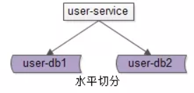
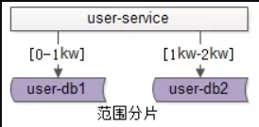
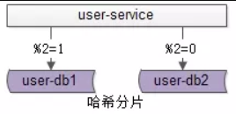
架构设计——分片
常见方案是分库分表、同库分表（建议分库）
解决互联网数据量大，单表容量成为瓶颈的问题
算法
范围法
哈希法（取模）
特点
多个实例之间不直接联系，不像主从同步
多个实例数据库结构完全相同
多个实例存储的数据没有交集
线性提高写性能
缺点
分片后连接数会变多
扩展麻烦
问题：
1、如何分页查询？
2、使用自增ID，后期怎么分片？

Slide 37
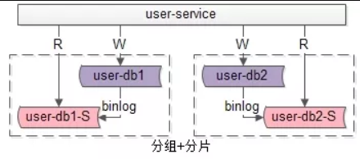
架构设计——分片分组
解决业务读写并发量很高，数据量也很大的问题

Slide 38
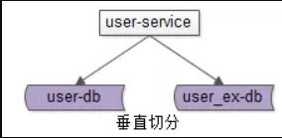
架构设计——垂直拆分
垂直切分即可以降低单库的数据量，还可以降低磁盘IO从而提升吞吐量，但它与业务结合比较紧密，并不是所有业务都能够进行垂直切分的
长度短、访问频繁的适合放主表
例子
User_Base(uid, uname, passwd, sex, age, …)
User_EX(uid, intro, sign, …)

Slide 39
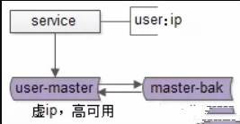
架构设计——单主冗余
双主同步+keepalived+虚ip
读写没有延时，无一致性问题
读写高可用
缺点
不能通过加从库扩展读性能
资源利用率为50%

Slide 40
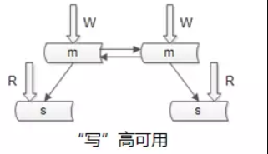
架构设计——双主互备+冗余
提高写性能、写高可用
多个数据库实例结构相同，数据相同
缺点
多库使用自增ID可能会冲突
使用不同种子，相同步长
使用分布式ID，如雪花算法

Slide 41
谢谢

